Slide 1
计算机视觉
邬向前
计算学部
多模态智能及应用研究中心
电子邮箱: xqwu@hit.edu.cn

Slide 2
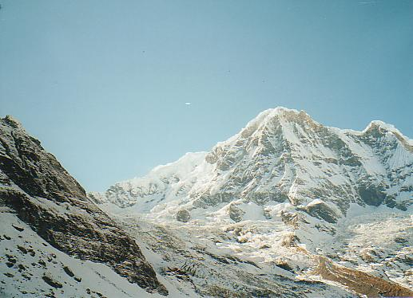
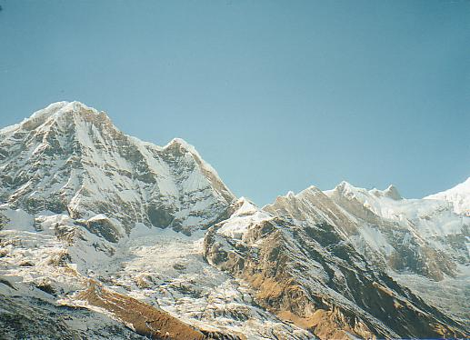
实验一 图像全景拼接
实验内容：
选择多张图片(手机自摄或者群内实验图片)，利用SIFT算法检测关键点并匹配，RANSAC算法消除误匹配点，估计单应性矩阵，完成图像间的拼接配准。

Slide 3
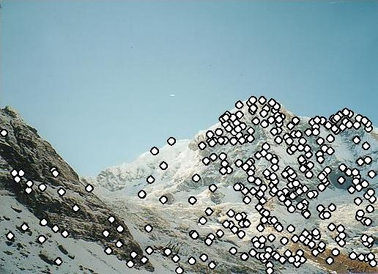
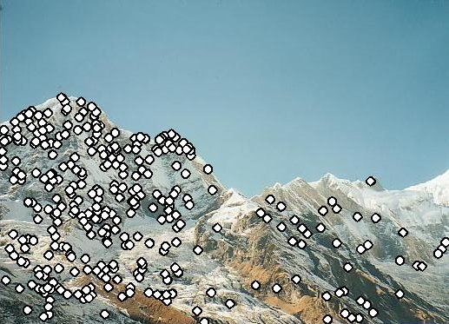
实验一 图像全景拼接
1、SIFT算法提取特征点

Slide 4
实验一 图像全景拼接
1、SIFT算法提取特征点
2、计算特征点匹配

Slide 5
实验一 图像全景拼接
1、SIFT算法提取特征点
2、计算特征点匹配
3、RANSAC算法消除误匹配点

Slide 6
实验一 图像全景拼接
1、SIFT算法提取特征点
2、计算特征点匹配
3、RANSAC算法消除误匹配点
4、估计单应性矩阵

Slide 7
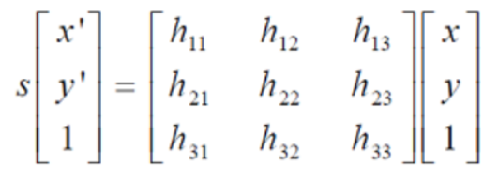
估计单应性矩阵
在特征匹配中，我们最终要得到一个3*3的单应性矩阵。通常令h33=1来归一化矩阵，因此单应性矩阵有8个自由度h11-h32，求这八个未知数，至少要包含四个匹配点对。

Slide 8
估计单应性矩阵
1、首先在得到的匹配点中，随机选择4个匹配点对（不共线），其他匹配点为外点。
2、根据4对内点计算单应性矩阵。
3、根据此矩阵来测试其他匹配点(计算的是其他匹配点与该模型的投影误差），并设置阈值，若小于为新内点，若大于则为外点，也就是误匹配对，因此通过计算出的单应性矩阵，就能实现一次误匹配点的剔除。
4、将所有的内点统计进行内点更新，在此基础上再次进行步骤3，迭代M次，最终得到含有内点最多的模型，此时模型为最优模型，也就是我们最终所需要的单应性矩阵。

Slide 9
实验一 图像全景拼接
1、SIFT算法提取特征点
2、计算特征点匹配
3、RANSAC算法消除误匹配点
4、估计单应性矩阵
5、根据变换矩阵拼接图像

Slide 10
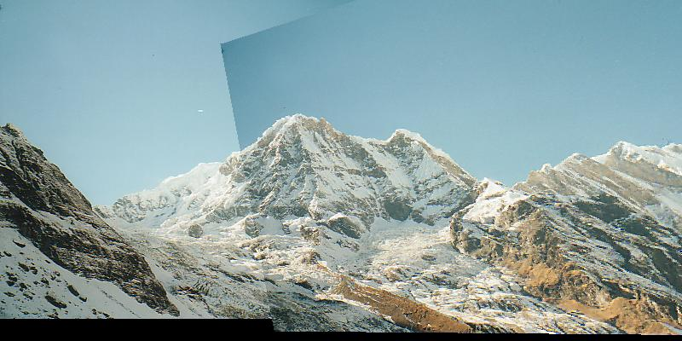
图像拼接

Slide 11
评分标准
1、SIFT算法提取特征点
2、计算特征点匹配
3、RANSAC算法消除误匹配点
4、估计单应性矩阵
5、根据变换矩阵拼接图像
30%
20%
20%
20%
10%

